Slide 1
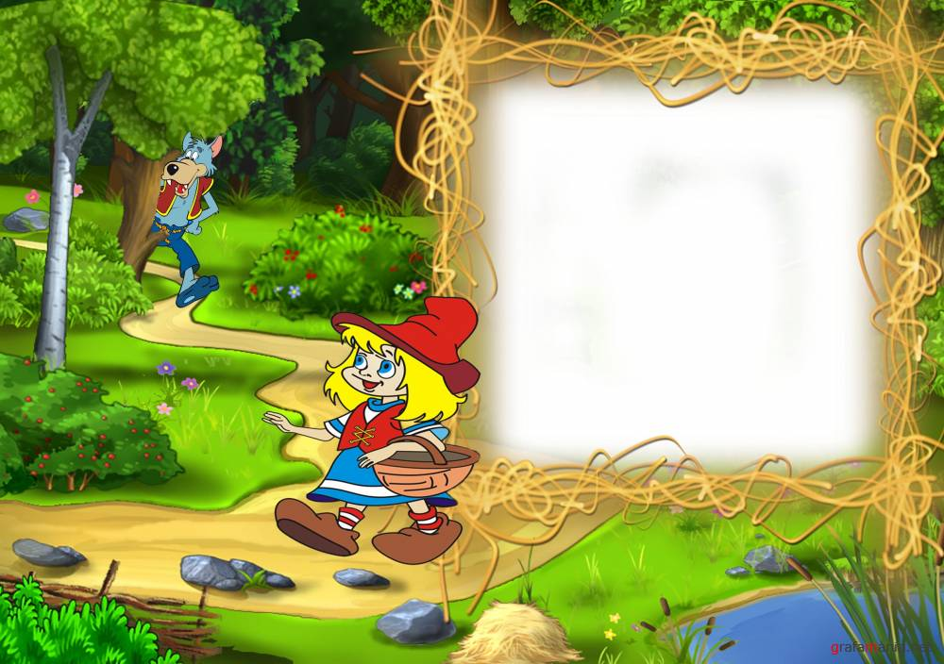
Путешествие
со сказочными героями
в страну «Экономику»
Косолапова Ольга Александровна,
Лизунова Оксанв Владимировна
г. Самара, 2022г

Slide 2
Дорогие ребята! Мы рады пригласить вас в наше путешествие в страну – Экономику! Чтобы попасть в эту страну вам нужно будет выполнить задания на станциях.

Slide 3
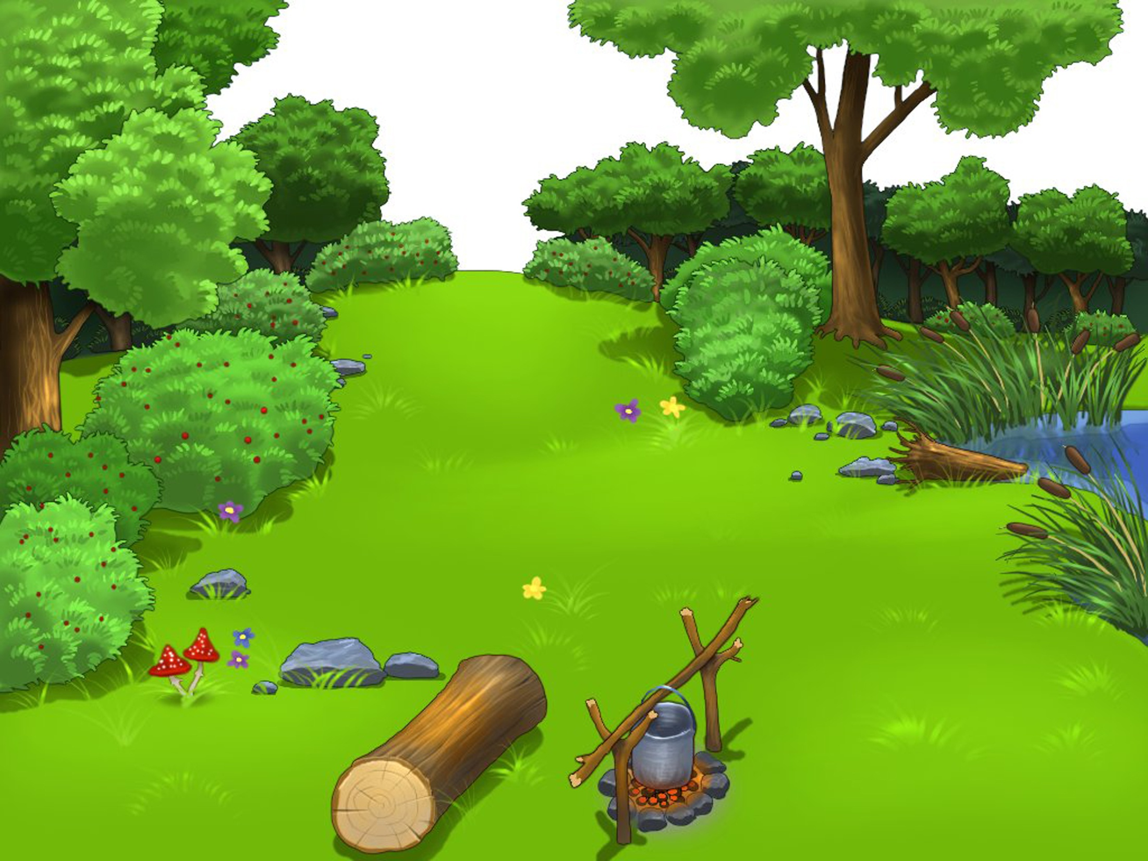
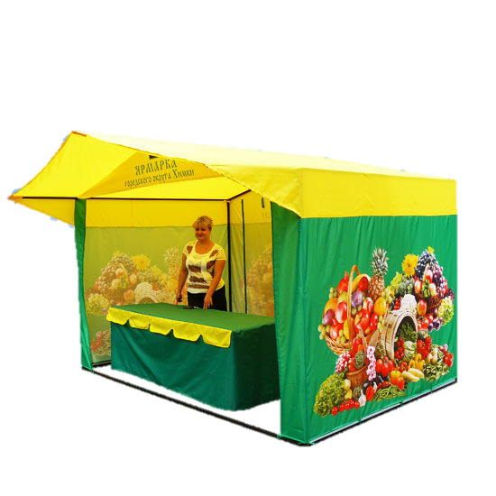
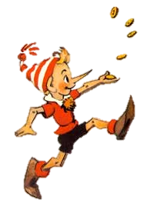

Slide 4
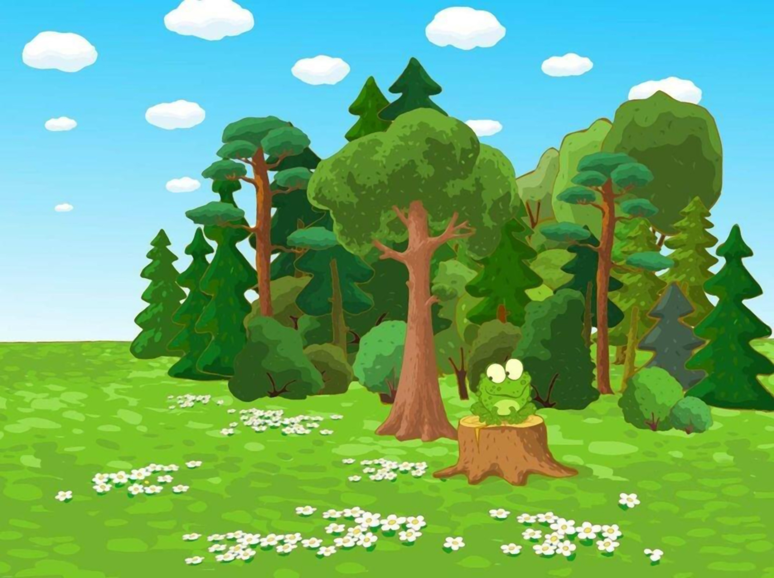
Для покупки продуктов питания
Играть
Для чего нужны деньги
Кормить птичек

Slide 5
Для покупки продуктов питания
Играть
Ты ошибся!
Попробуй еще раз!
нажми сюда
Кормить птичек

Slide 6
Для покупки продуктов питания
Играть
Попробуй еще раз!
нажми сюда
Кормить птичек

Slide 7
Для покупки продуктов питания
Играть
Молодец!
Для продолжения нажми сюда
Кормить птичек

Slide 8
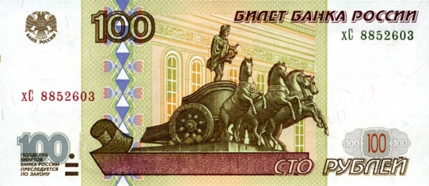
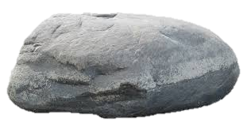
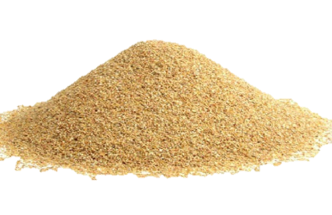
Какие бывают деньги ?

Slide 9
Попробуй еще раз!
нажми сюда

Slide 10
Попробуй еще раз!
нажми сюда

Slide 11
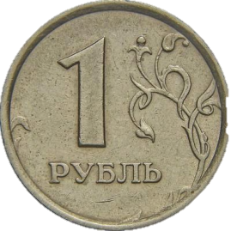
Молодец!
Для продолжения нажми сюда

Slide 12
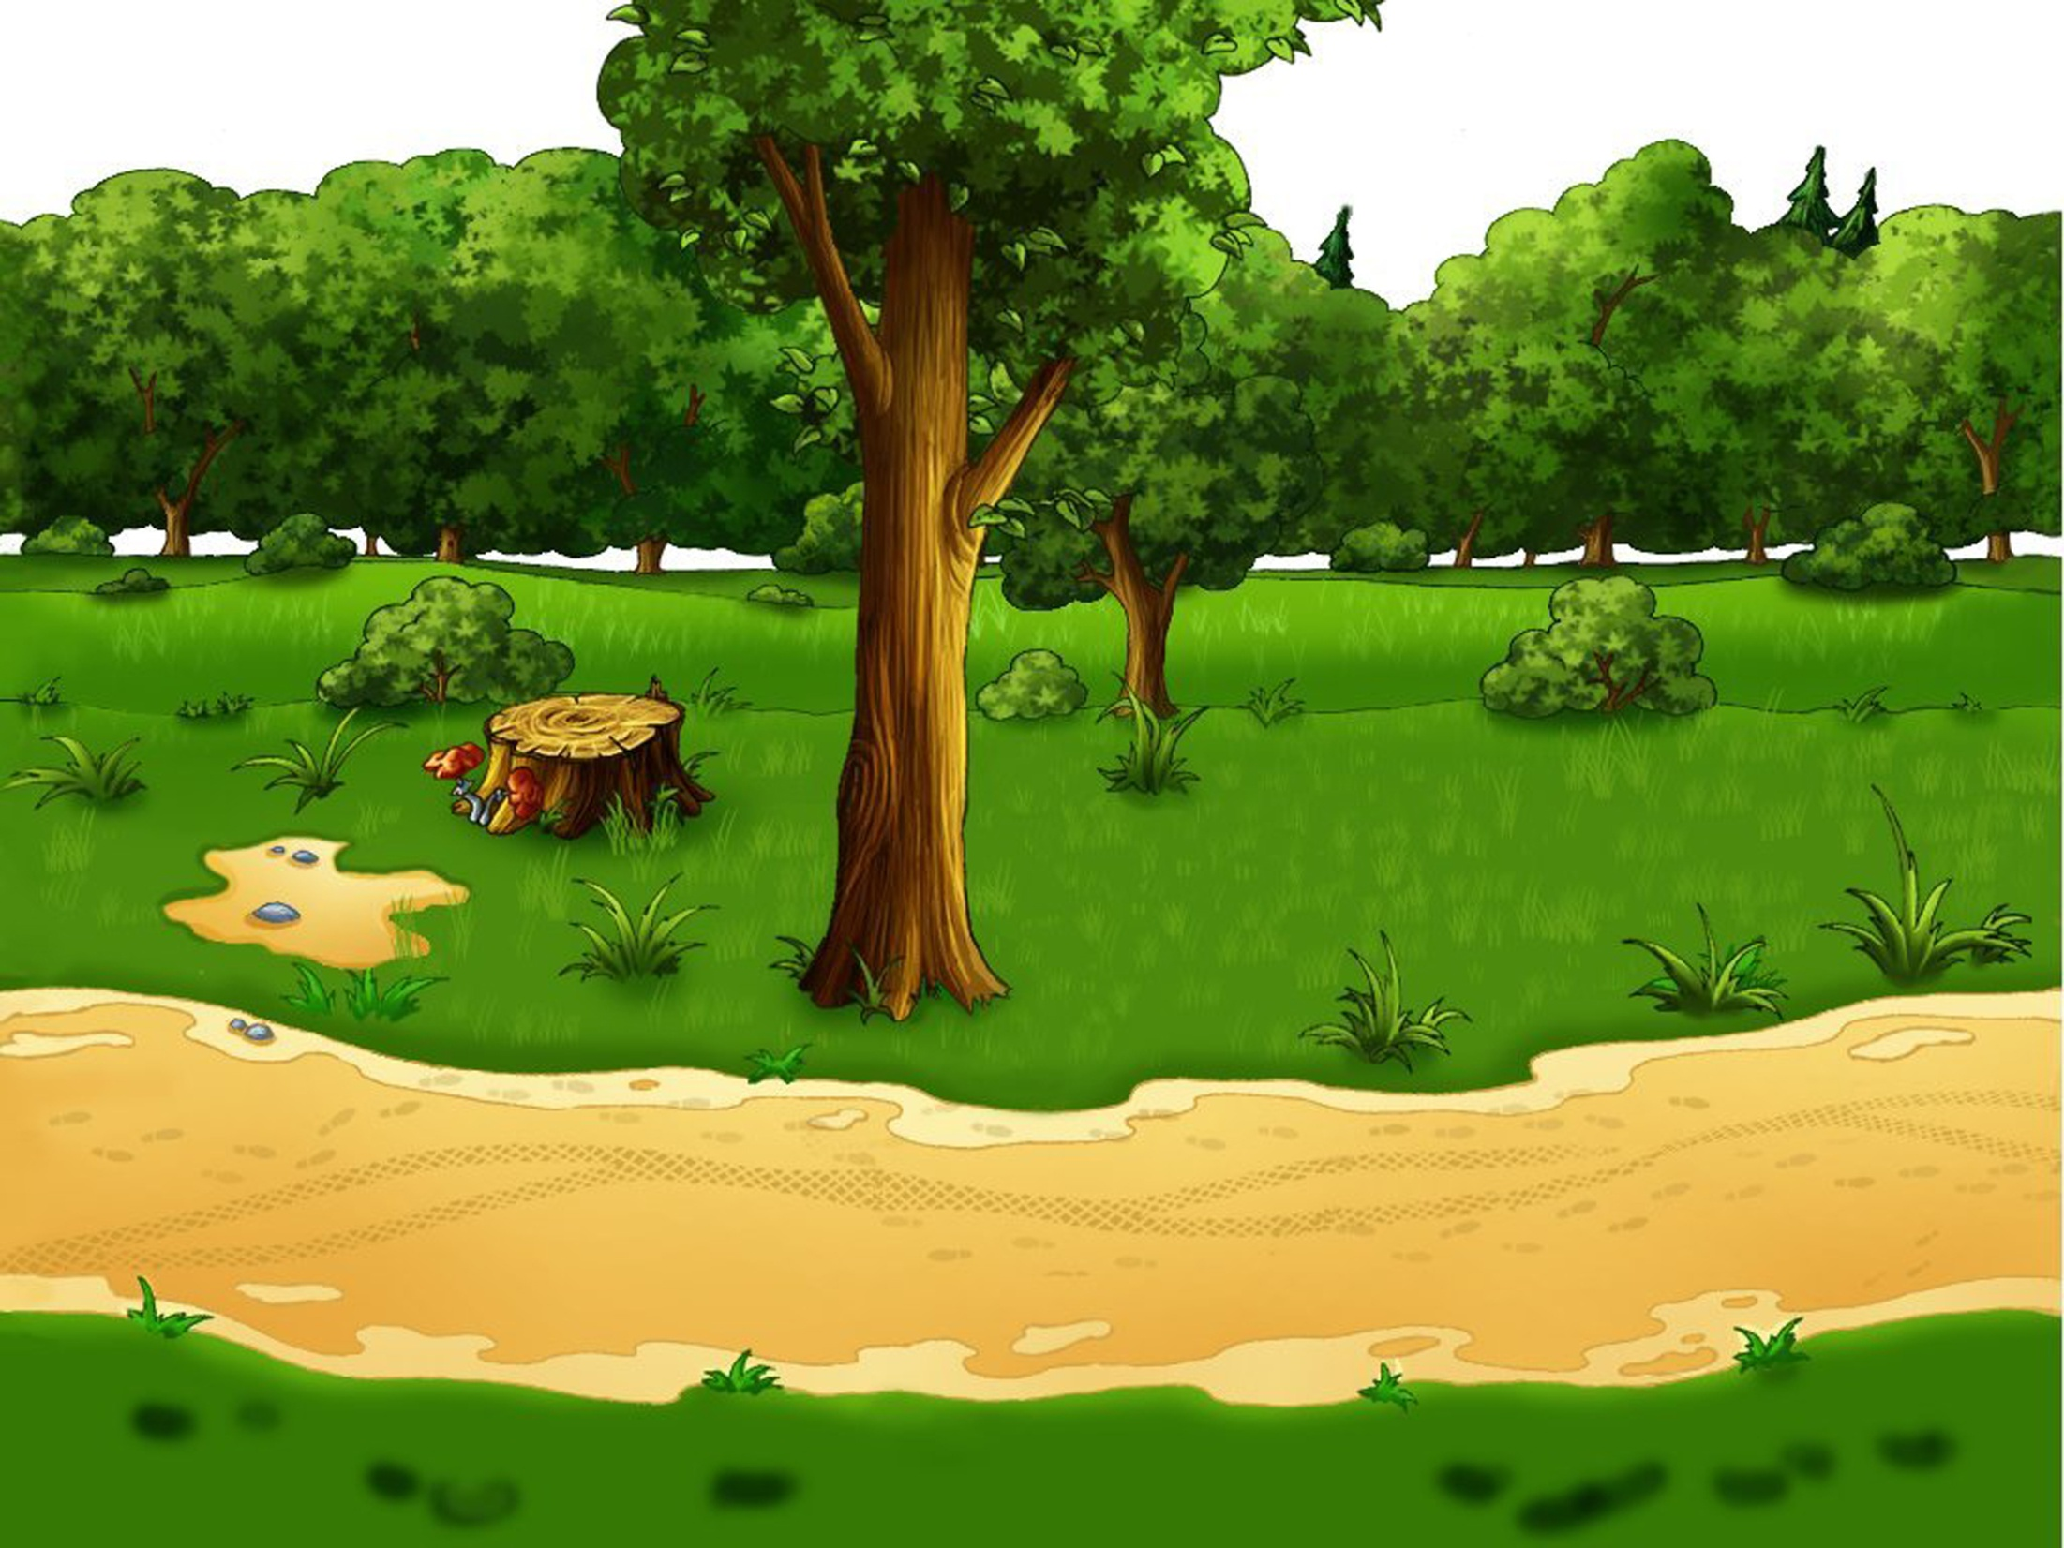
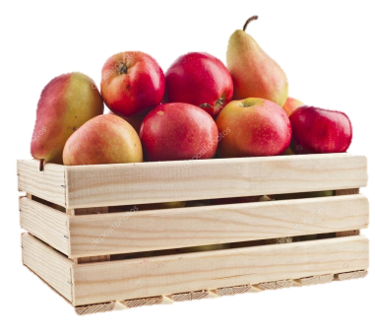
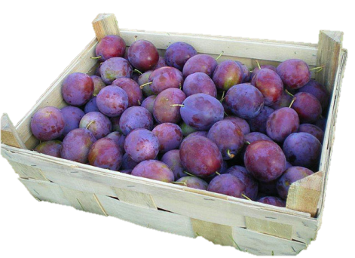
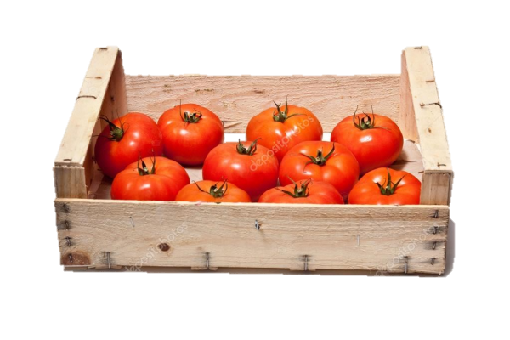
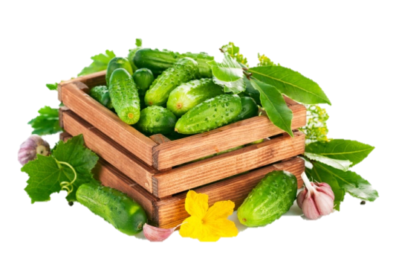
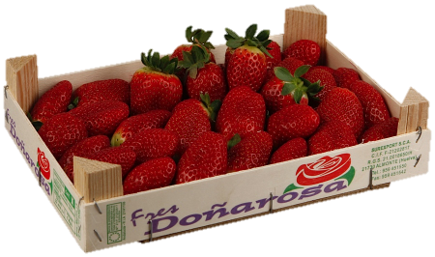
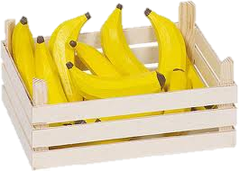
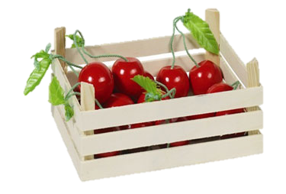
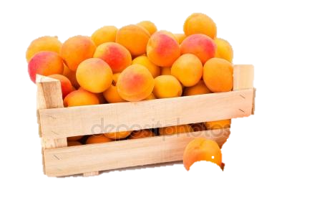
У тебя есть 10 монет.
Купи овощи и фрукты, не потратив больше монет, чем у тебя есть.
Молодец!!!

Slide 13
Поляна вопросов от Незнайки

Slide 14
Информация, которая помогает купить или продать товар?
Молодец!
Для продолжения нажми сюда
Денежная единица России?
Место где можно купить или продать товар?
Где хранятся деньги?

Slide 15
Что такое цена?
Стоимость товара
Это
цифры
Это этикетка
на игрушках

Slide 16
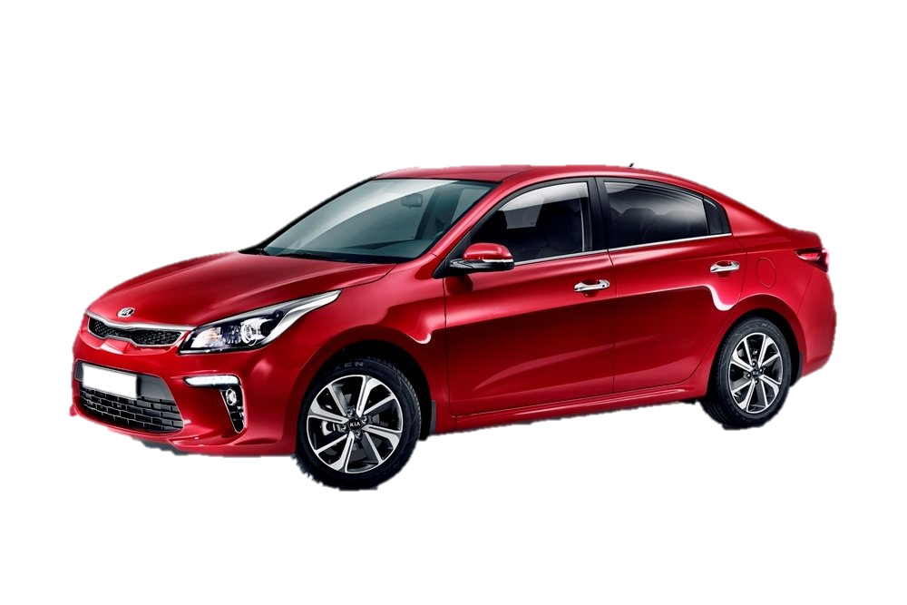
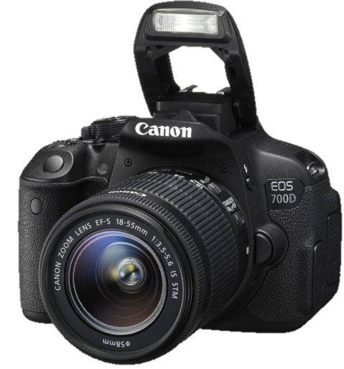
Что такое цена?
Ты справился с заданием!
Нажми продолжить.
Стоимость товара
Это
цифры
Этикетка
на игрушках
Что по твоему дороже?
Поясни, почему ты так считаешь?

Slide 17
Что такое цена?
Попробуй еще раз
Стоимость товара
Это
цифры
Этикетка
на игрушках

Slide 18
Что такое цена?
Попробуй еще раз
Стоимость товара
Это
цифры
Этикетка
на игрушках

Slide 19
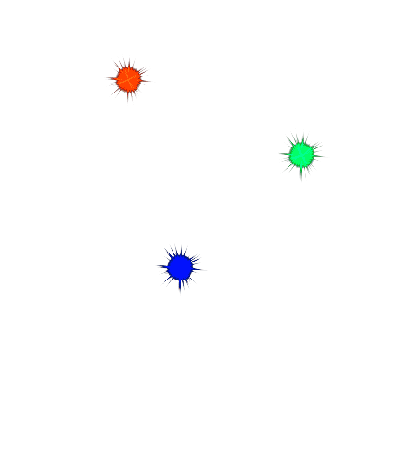
Молодец!
Ты выполнил все задания и можешь продолжить свое путешествие.

